Slide 1
基于Vue的国际化开发
北京北大方正电子有限公司
顾兆铭

Slide 2
国际化（internationalization）

Slide 3
国际化（i18n）
国际化是设计和制造容易适应不同区域要求的产品一种方式。
从产品中抽离所有地域语言、国家地区和文化相关的元素。
换句话说，应用程序的功能和代码设计要考虑不同区域运行的需要。

Slide 4
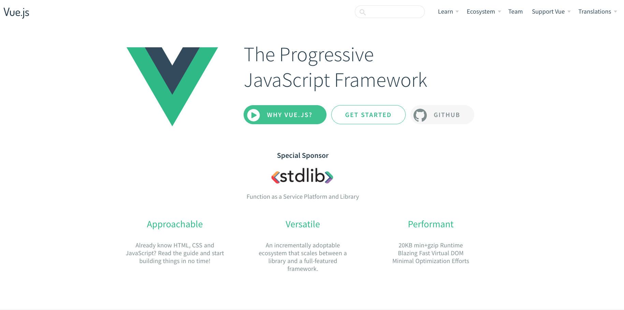
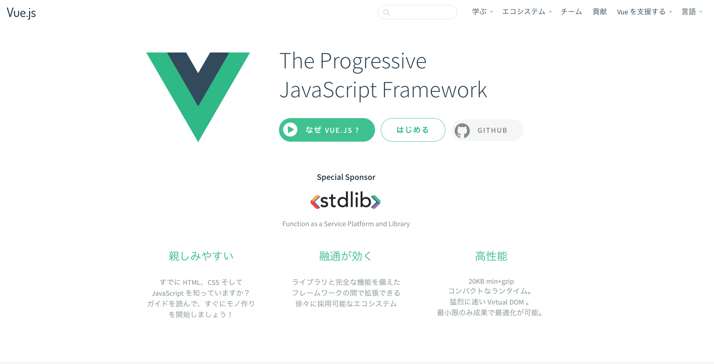
Vue官网
EN
JA

Slide 5
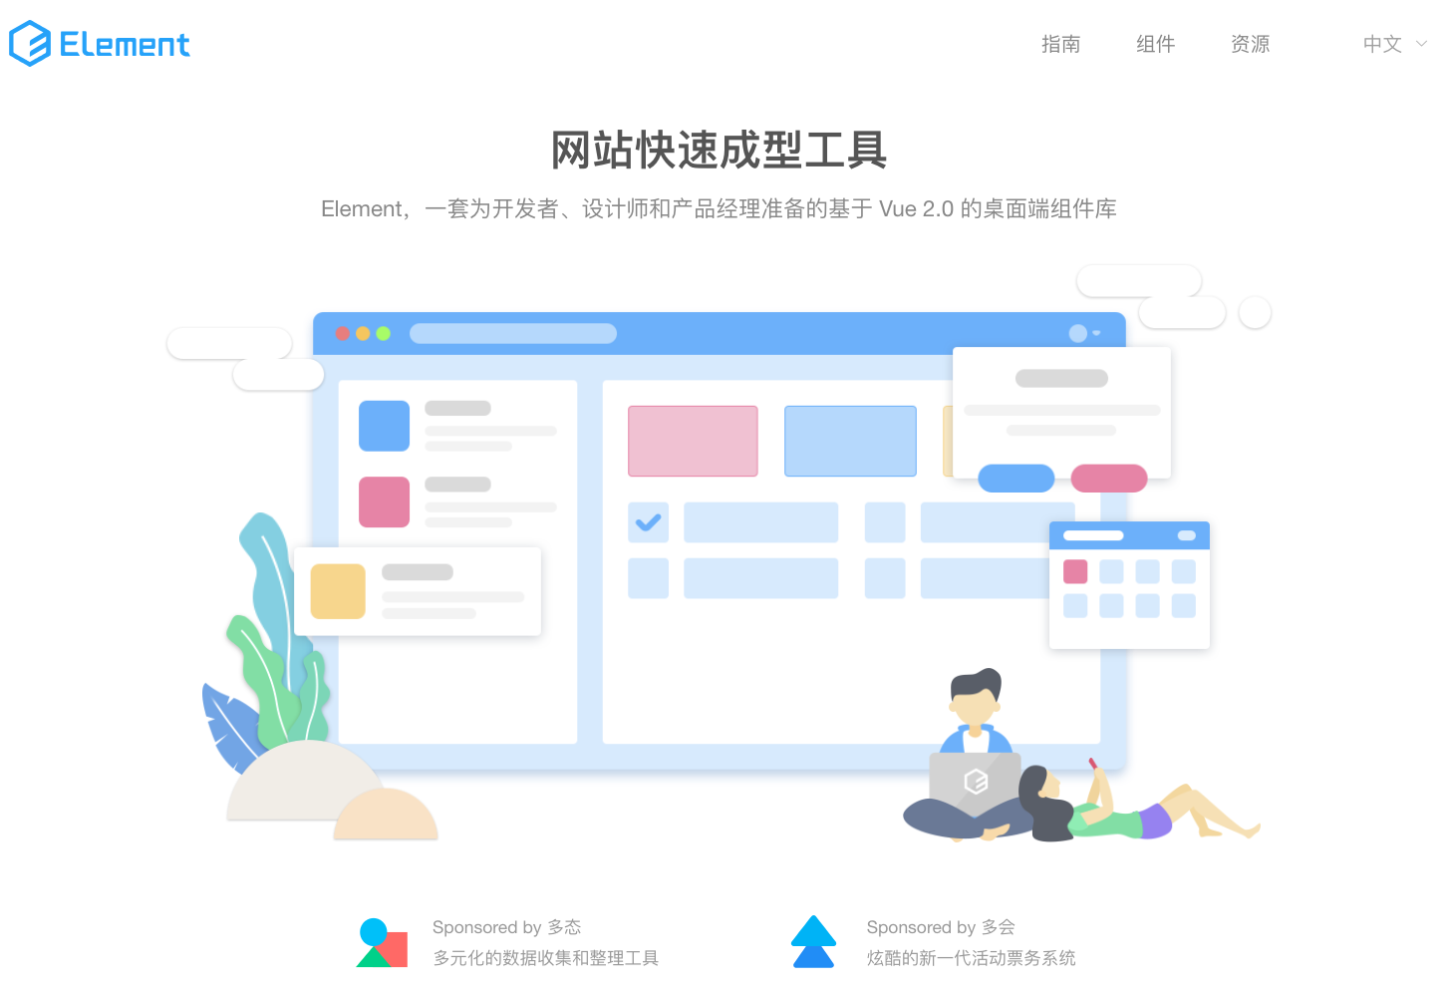
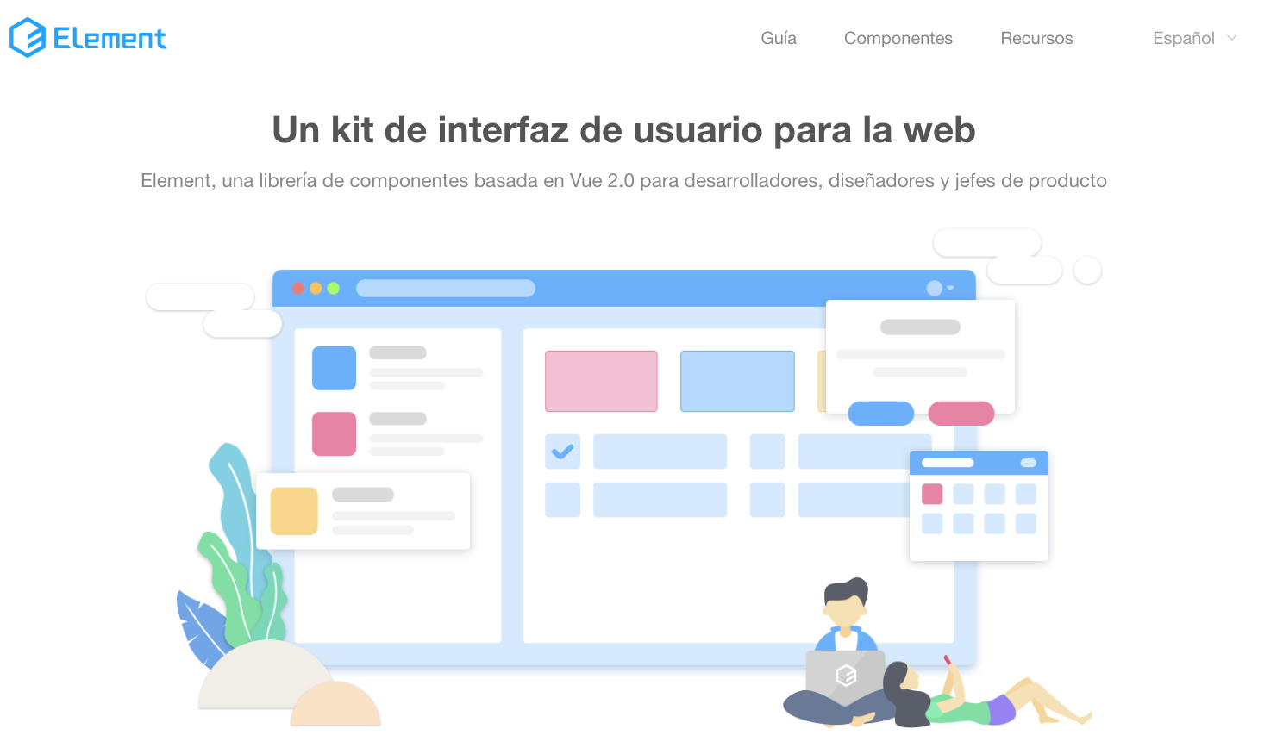
Element-UI官网
zh-CN
esp

Slide 6
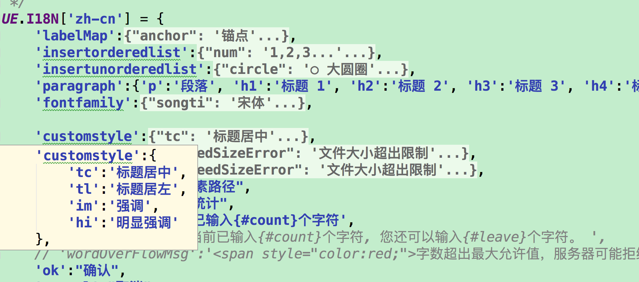
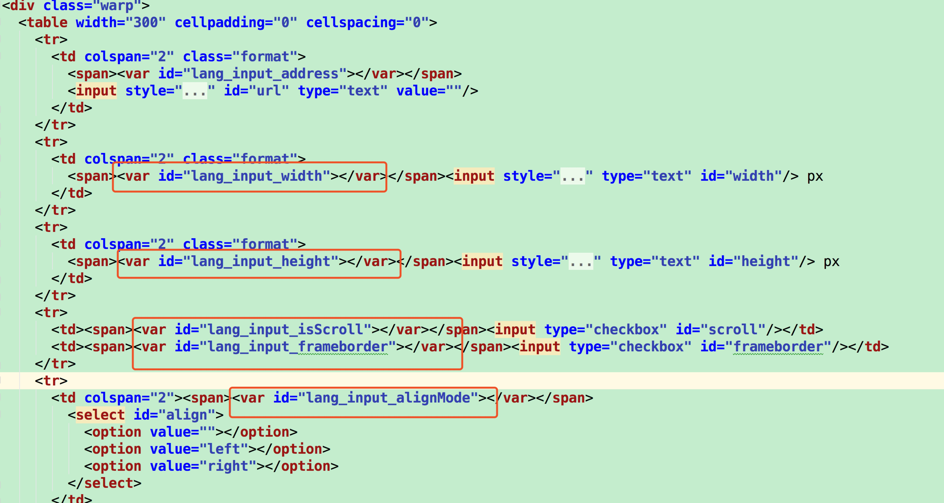
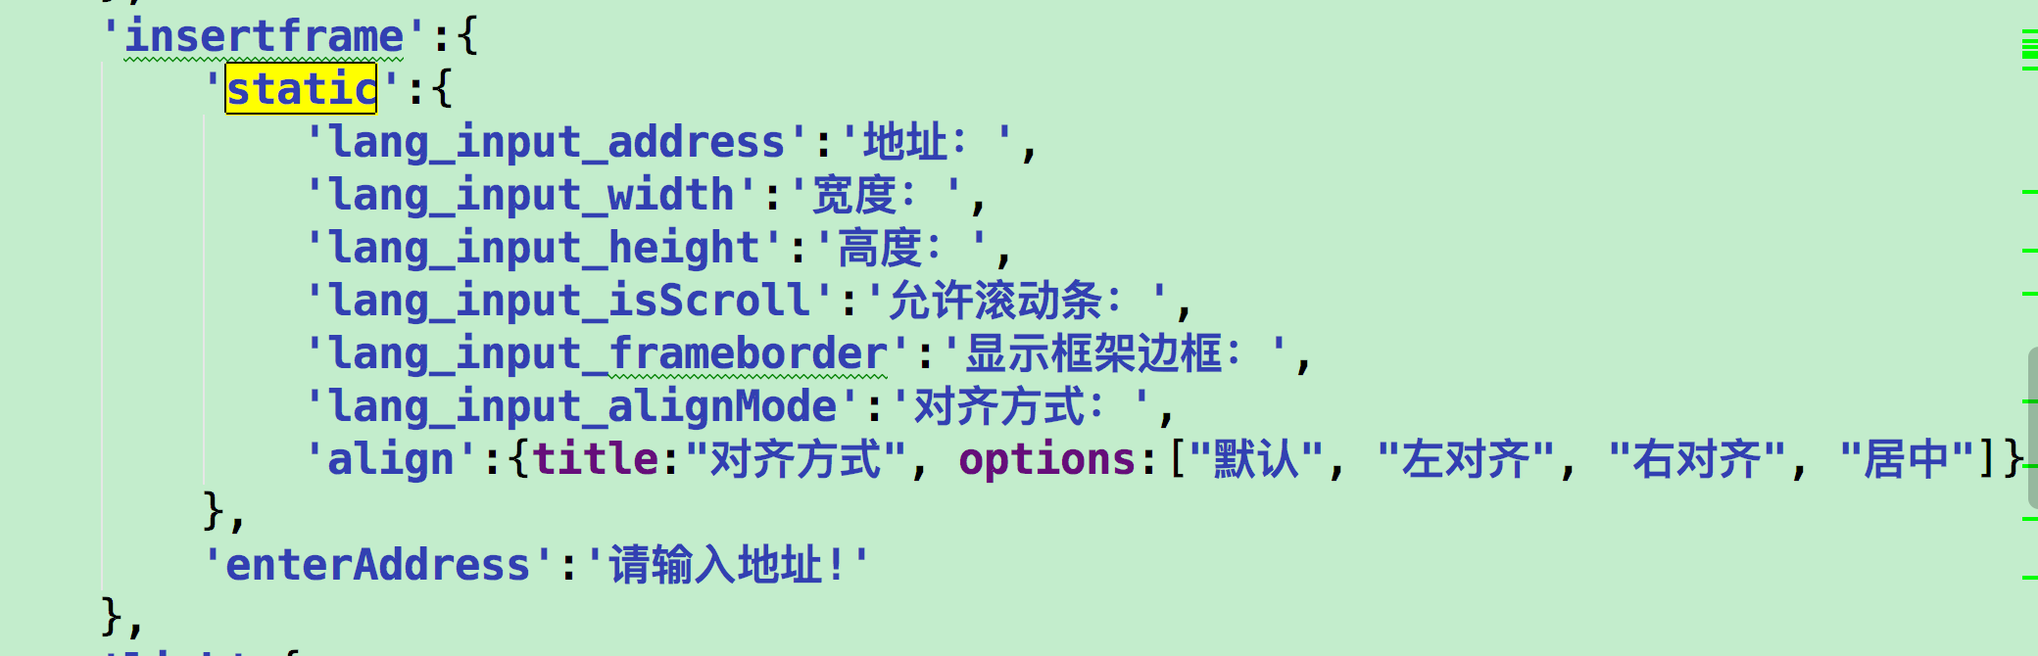
UEditor
定义 var 标签
定义语言文件
Html使用
语言包

Slide 7
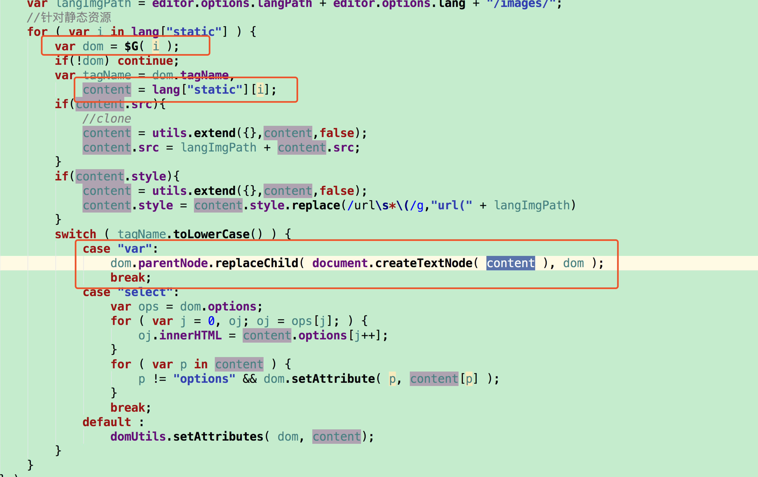
Ueditor(2)
选取dom元素
获得lang中的content（value）
把dom元素替换成content

Slide 8
基于Vue的国际化

Slide 9
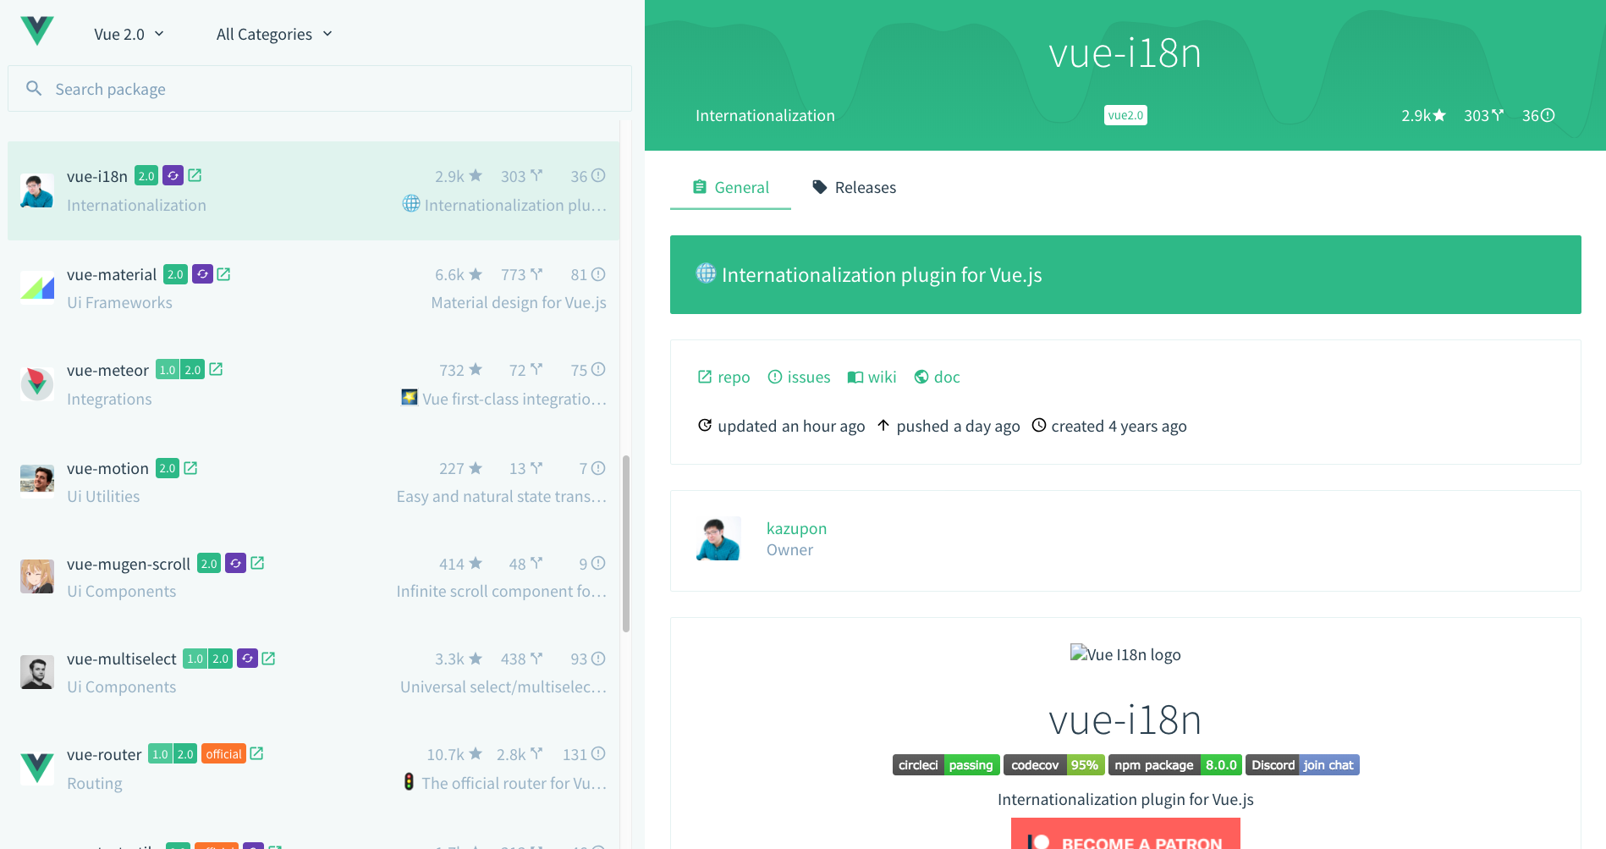
Vue-i18n
官方推荐的国际化组件：http://kazupon.github.io/vue-i18n/

Slide 10
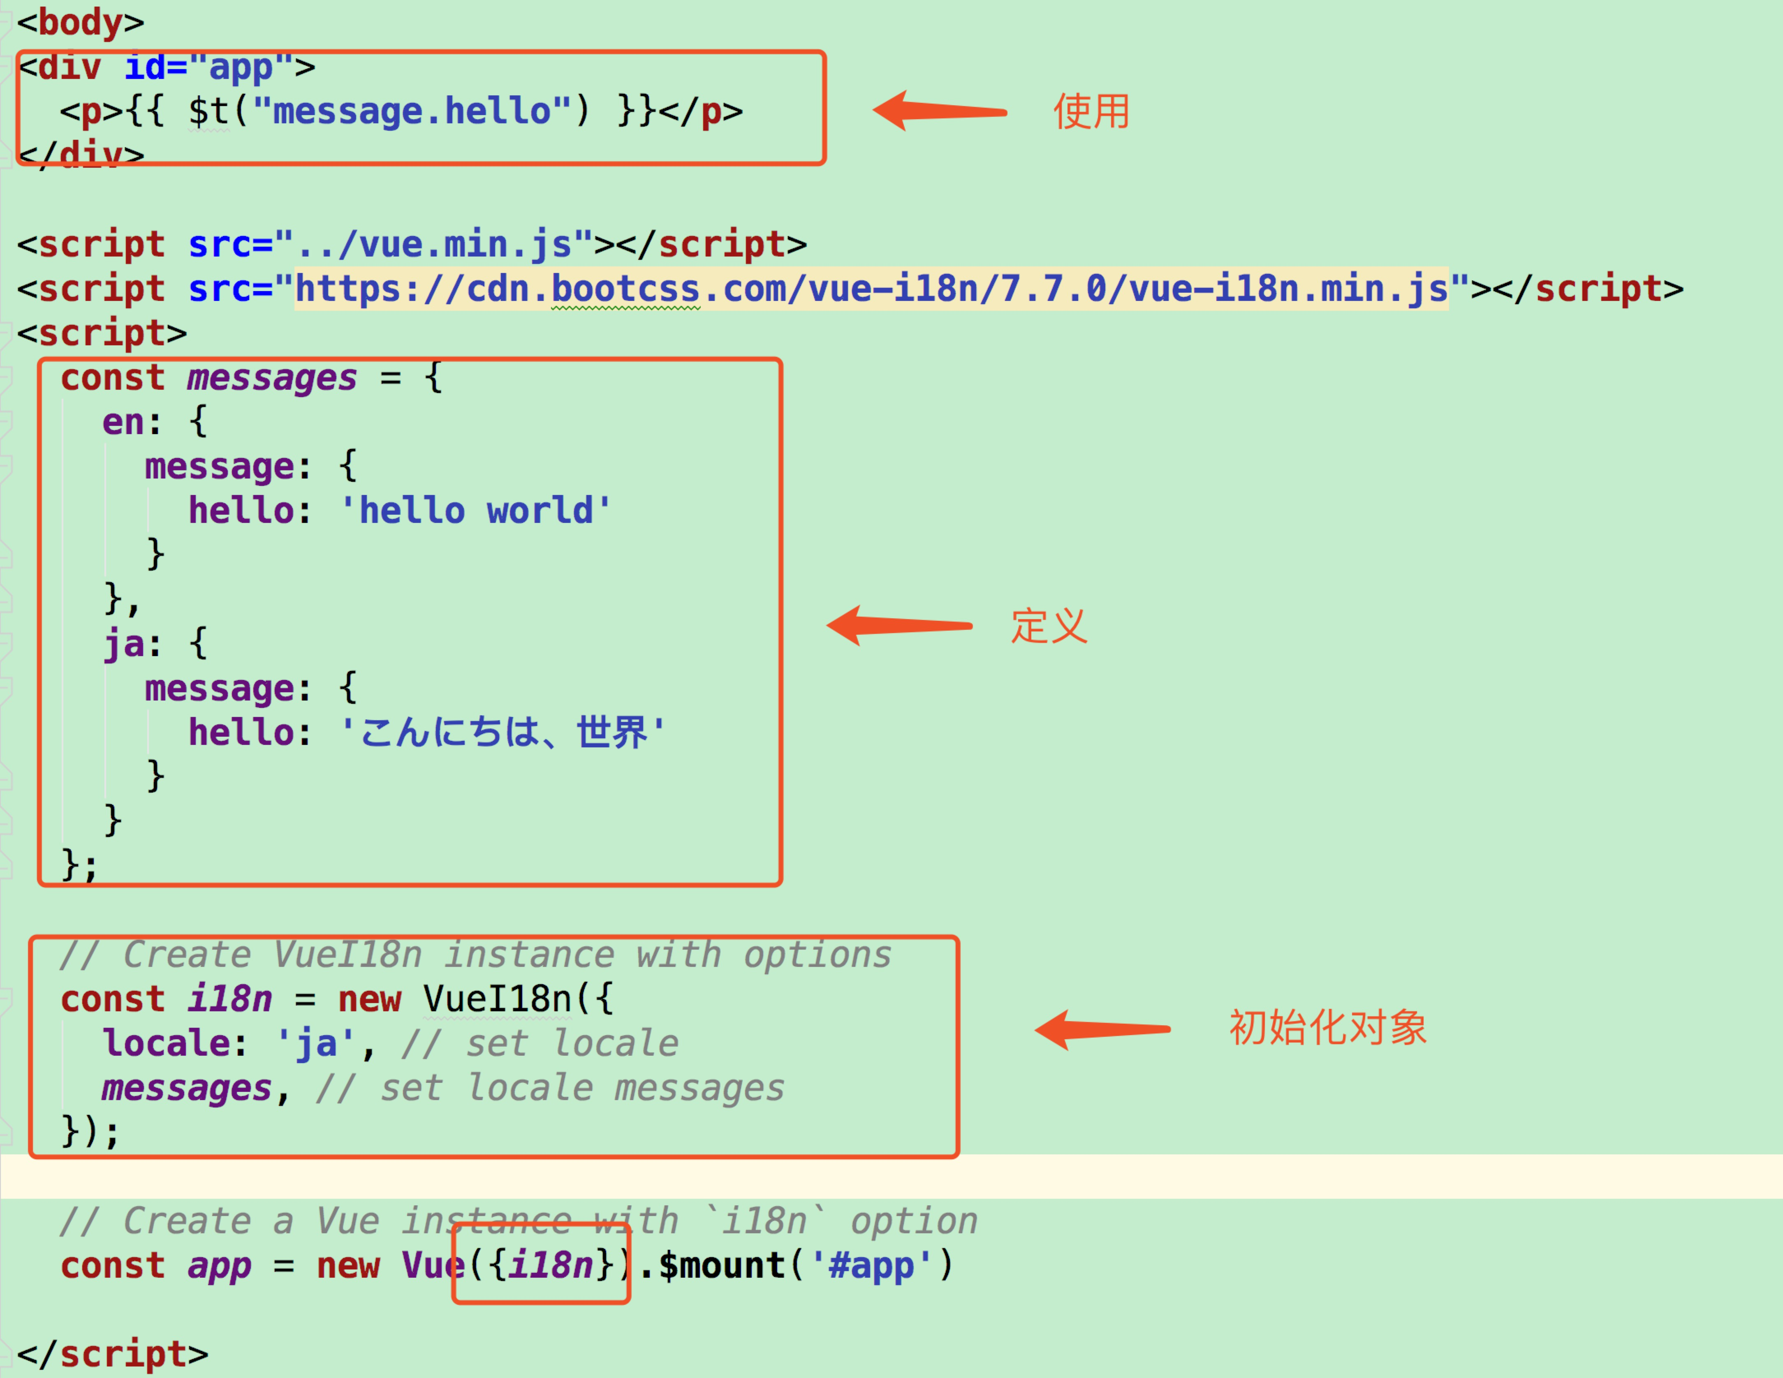
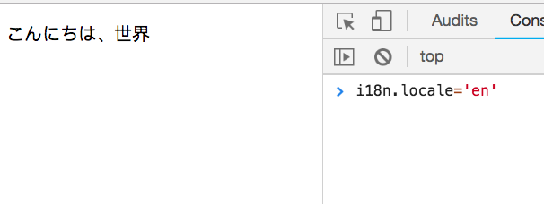
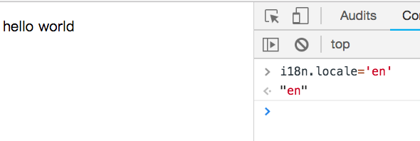
第一个例子

Slide 11
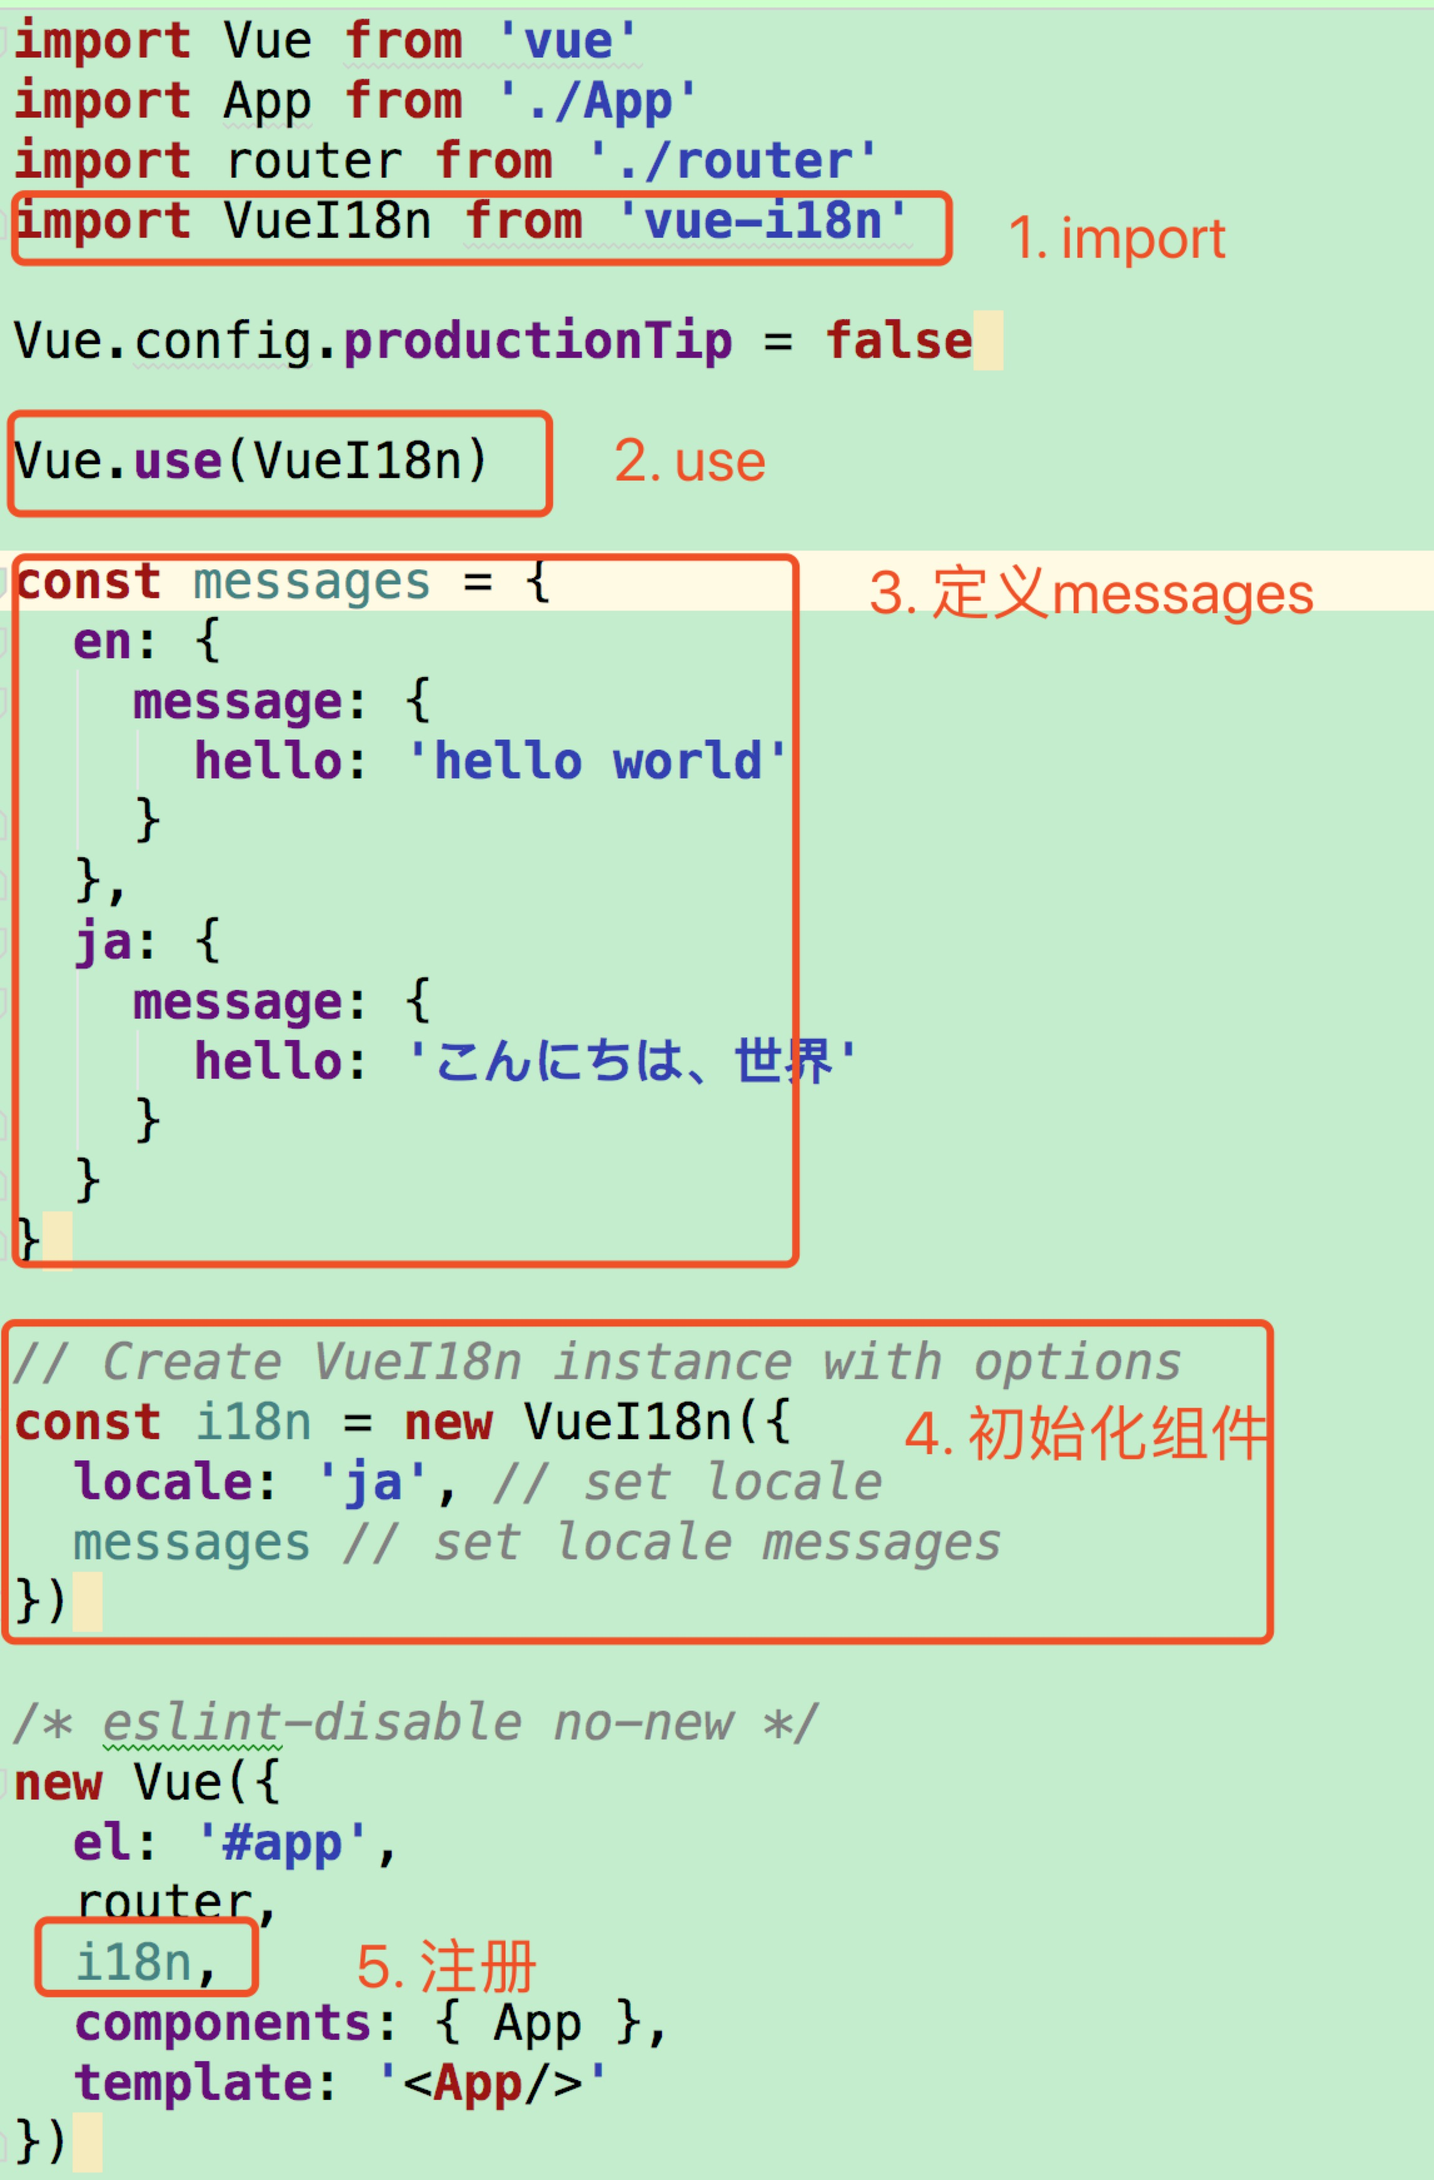

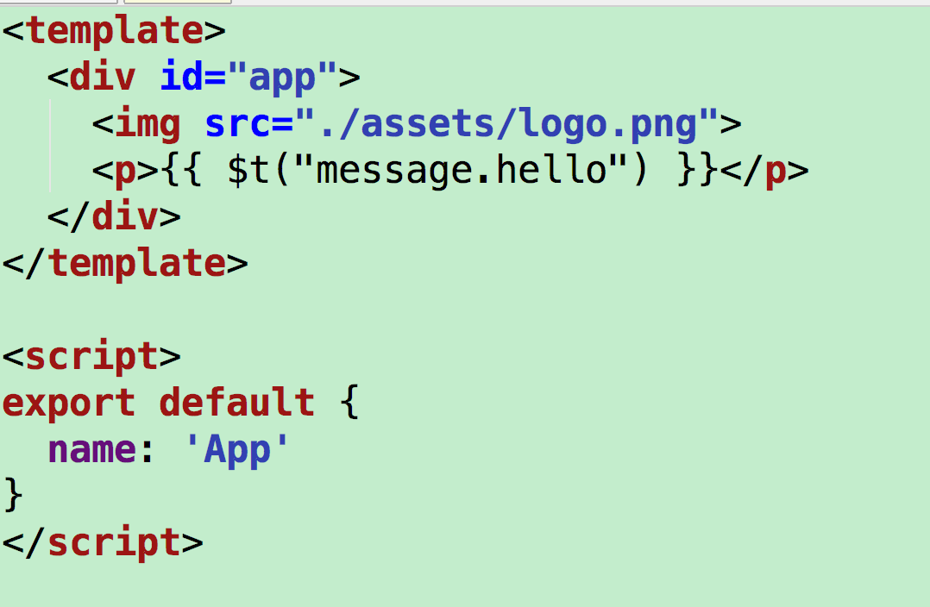

通过vue-cli构建的项目
App.vue
Main.js

Slide 12
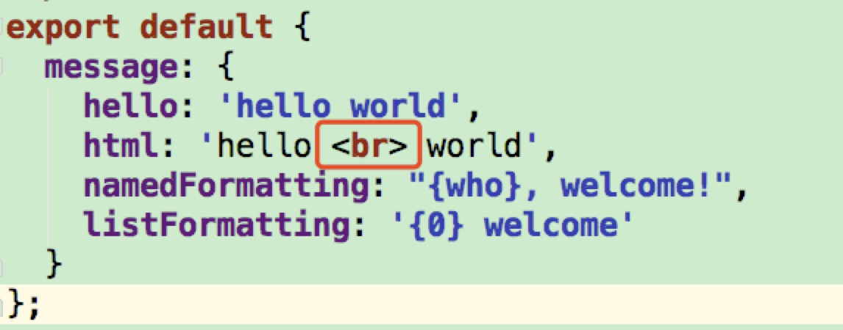

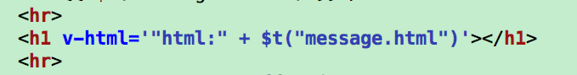
一些简单的用法（html）

Slide 13
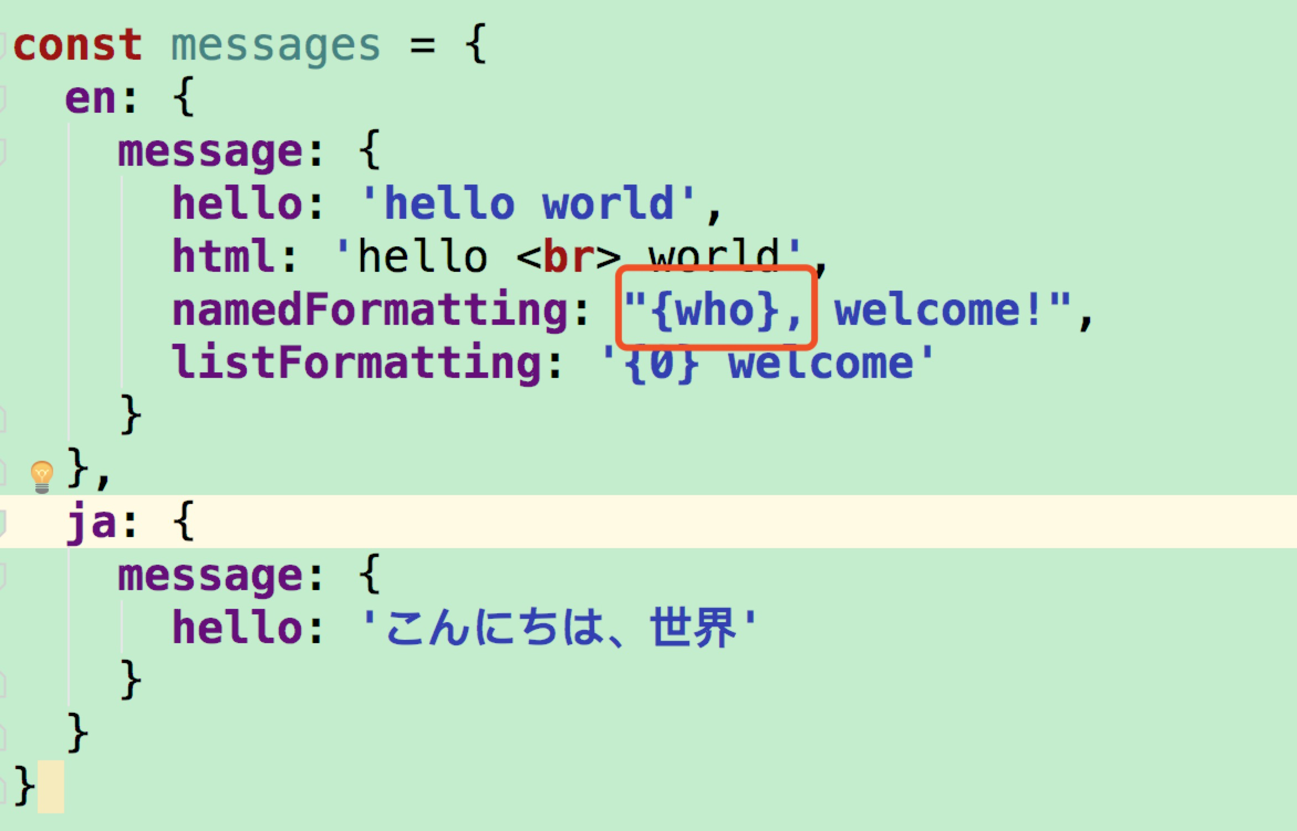


占位/变量

Slide 14
其他
其他用法： http://kazupon.github.io/vue-i18n/guide/formatting.html#list-formatting
懒加载： http://kazupon.github.io/vue-i18n/guide/lazy-loading.html

Slide 15
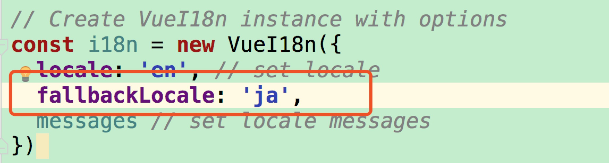
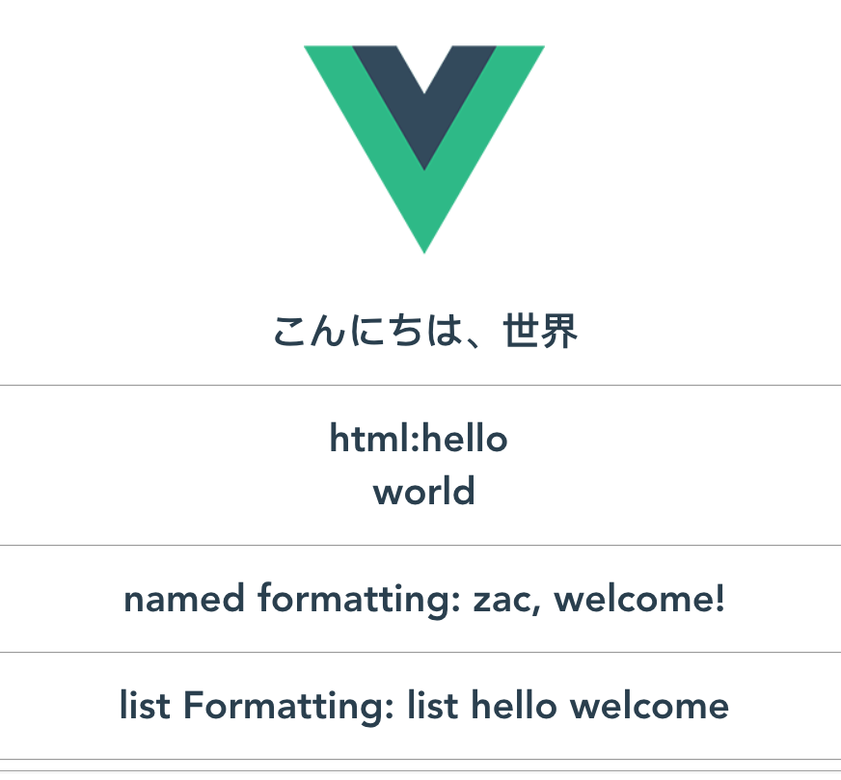
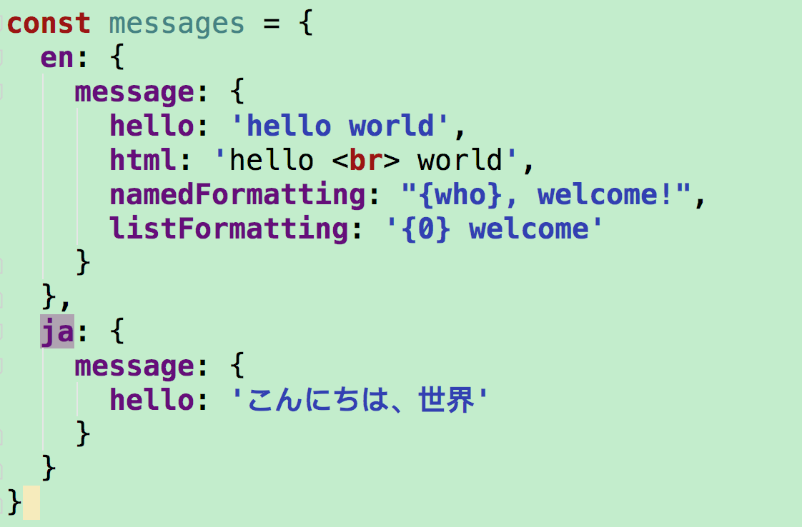
设置默认取值
当前语言中没有相应的值，可以从默认语言文件中取值。

Slide 16
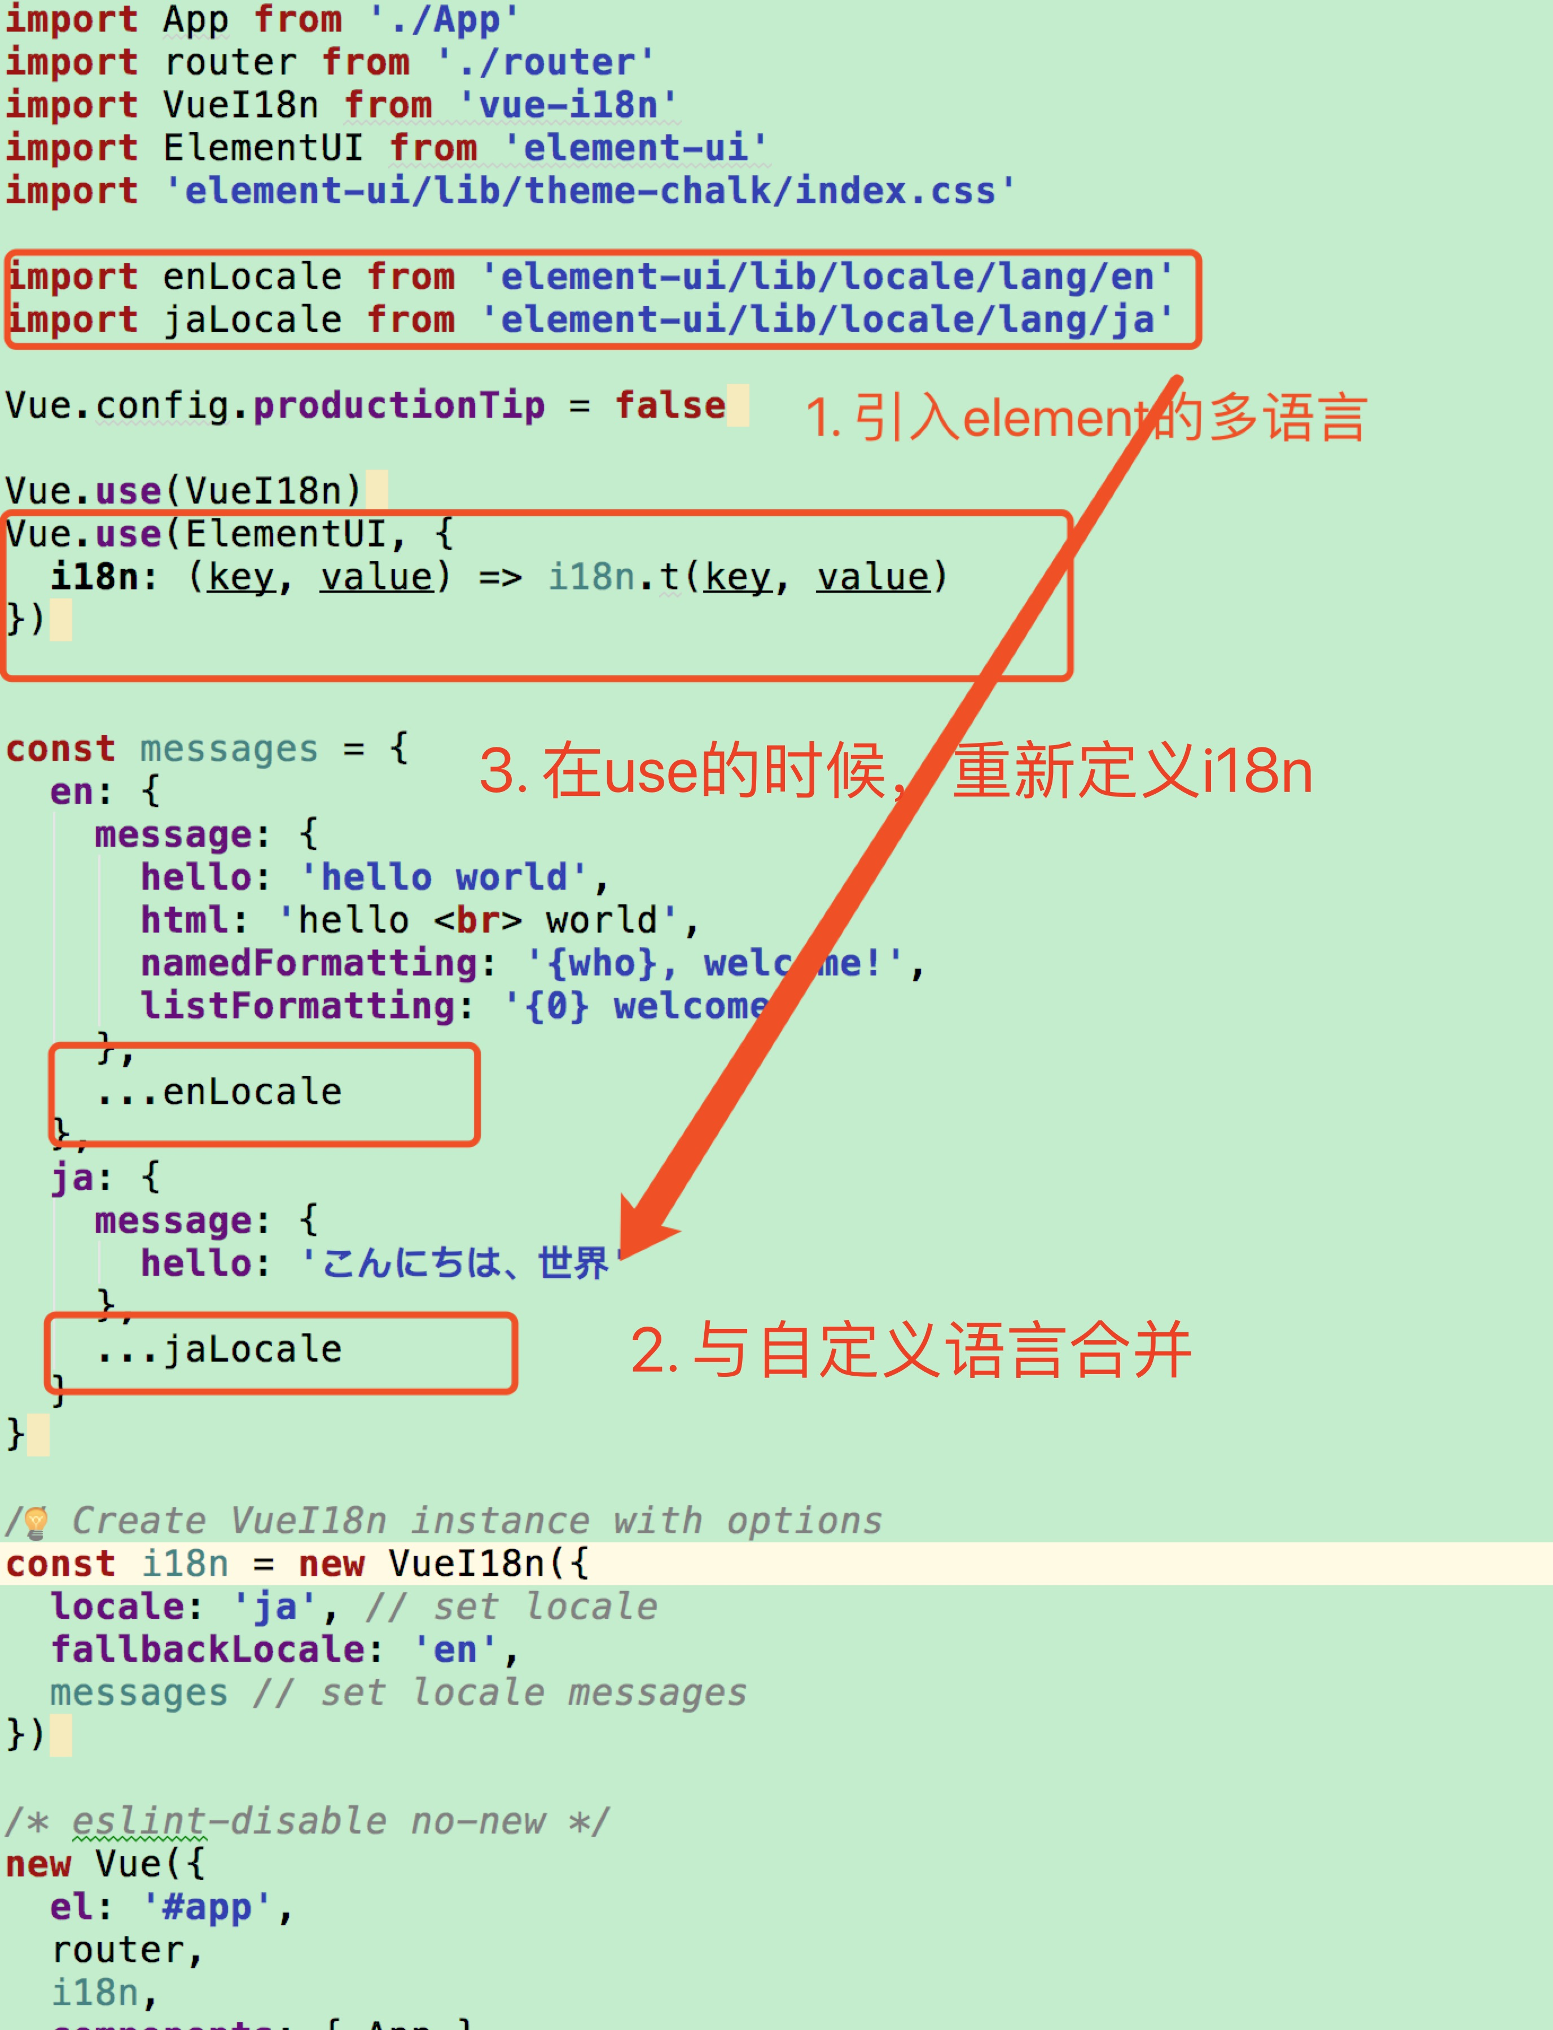
与element-ui一起设置国际化
1. 引入 element-ui的多语言
2. 与自定义语言合并
3. 在use(elementUI)的时候，重新定义i18n

Slide 17




演 示

